Slide 1

Název školy | Základní škola a mateřská škola, Jetřichov, okres Náchod
Autor | Mgr. Marie Hanzlíková
Datum | 28.8.2012
Název | VY_52_INOVACE_21_savci
Téma | Živočichové
Ročník | 3.,4.,5.
Číslo projektu | CZ.1.07/1.4.00/21.0835

Slide 2
Anotace :
Materiál slouží jak k prezentaci nové učební látky, tak k následnému opakování. Lze jej použít v prvouce i v přírodovědě. Žáci mohou pracovat samostatně na osobních počítačích nebo pod vedením učitele na interaktivní tabuli (prezentace podporuje výklad učitele). V prezentaci jsou snímky určené k opakování. Žáci např. doplňují text ústně nebo písemně do sešitu (slouží jako zápis), vyplňují tajenku.
Citace :
AUTOR NEUVEDEN. http://www.bernsky-salasnicky-pes.estranky.cz [online]. [cit. 11.3.2013]. Dostupný na WWW: http://www.bernsky-salasnicky-pes.estranky.cz/img/picture/7/2007_09_05_21_23_08_Bernsky_salasnicky_pes.jpg
2. Obrázky webu www.Office.microsoft.com

Slide 3
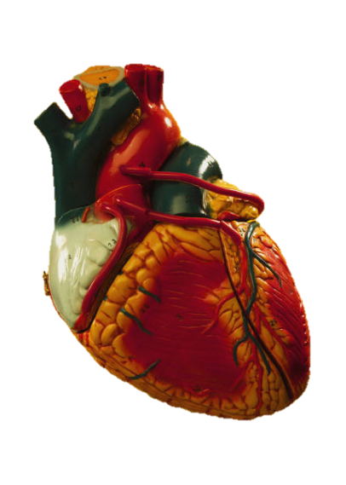
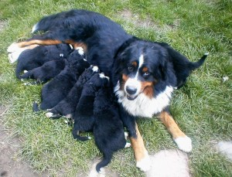
Savci
jsou obratlovci
osídlují téměř celý svět
jejich mláďata sají mateřské mléko
tělo je (až na vyjímky) pokryté srstí
jsou teplokrevní
mají nejdokonalejší nervovou soustavu

Slide 4
Doplň text
Savci mají uvnitř těla _______, která je složená z ________. Jejich mláďata _____ mateřské _______. Až na vyjímky jsou savci___________. Jsou _____________ živočichové. Mají nejvyvinutější ________ soustavu. Najdeme je po celém ______.
kostru
osrstění
nervovou
obratlů
světě
mléko
teplokrevní
sají

Slide 5
Některé skupiny savců
hlodavci
kytovci
hmyzožravci
letouni
chobotnatci
vačnatci
sudokopytníci
lichokopytníci
primáti
šelmy
zajícovci

